Slide 1

ENP 2017 études de cas cliniques
Formation des enquêteurs

Slide 2

Cas clinique n° 1
  Date enquête : 22/05/2017
  Dans le service de maternité, une femme de 27 ans habitant Brest est entrée le 19/05/2017 pour un accouchement par voie basse. La mère était fébrile pendant l’accouchement ; les prélèvements vaginaux sont positifs à streptocoque du groupe B.
  Au passage de l’enquêteur le 22/05, la mère est apyrétique et n’a aucun dispositif invasif.
  L’hémoculture prélevée le 19/5 sur le garçon de 3,250kg était positive à streptocoque du groupe B.
  Le traitement du bébé est CLAMOXYL, Il a reçu du 19 au 21/05/2017 : CLAFORAN + CLAMOXYL. Un transfert dans le service de pédiatrie est prévu dans la journée.

Slide 3



 | Enquête nationale de prévalence 2017 Fiche patient
Etiquette patient
CAS n°1 Maman
Établissement et service
Code établissement
Code du service
Code interne
à l’établissement
Date de l'enquête
22/05/2017
Spécialité du service
OBSOBS
N° Fiche patient
Patient
N° Fiche patient
Donné par l'application
Code postal
29200
Donné par l'application
Spécialité du patient
OBSOBS
Date hospitalisation
21/05/2017
Age (années)
27
Age (mois)
si âge <24 mois
Poids de naissance (grammes)
Si âge <28 jours
Sexe :  H  F
Chirurgie depuis l'admission :  Non  Oui
Score de McCabe (MC) :  MC0  MC1  MC2  Inconnu
Immunodépression :  Non  Oui  Inconnu
Cancer évolutif :  Non  Tumeur solide  Hémopathie  Inconnu
Dispositif(s) invasif(s) :  Non  Oui
Sonde urinaire :  Oui  Non
Veineux périphérique :  Oui  Non
Intubation :  Oui  Non
Artériel :  Oui  Non
Sous-cutané :  Oui  Non
Cathéters :  Oui  Non
(un ou plusieurs)
Si cathéters : Oui, préciser
Veineux central :  Oui  Non
Veineux ombilical :  Oui  Non
PICC :  Oui  Non
Chambre implantable :  Oui  Non
Traitement(s) anti-infectieux (AI) :  Non  Oui
Molécule (DCI)
Voie
administration
Date
début AI
Dose AI quotidienne
en mg, g ou UI par jour
Contexte
de prescription
Diagnostic
Justification dossier
Changement d’AI ?
+ Raison
Si changement,
date début 1er AI
Infection(s) nosocomiale(s) (IN) :  Non  Oui
Siège de l'infection :
IN 1
IN 2
Dispositif invasif concerné :  Non  Oui  Inconnu  Non  Oui  Inconnu
Infection présente
à l'admission :
 Non  Oui  Inconnu  Non  Oui  Inconnu
Origine de l'infection :
Date des premiers signes :
Si bactériémie, origine :
MO 11
MO 12
MO 13
MO 21
MO 22
MO 23
Micro-organisme (MO) :
Sensibilité MO (SIR) :
Pan-résistance :
Diagnostic différé :  Non  Oui  Non  Oui

Slide 4
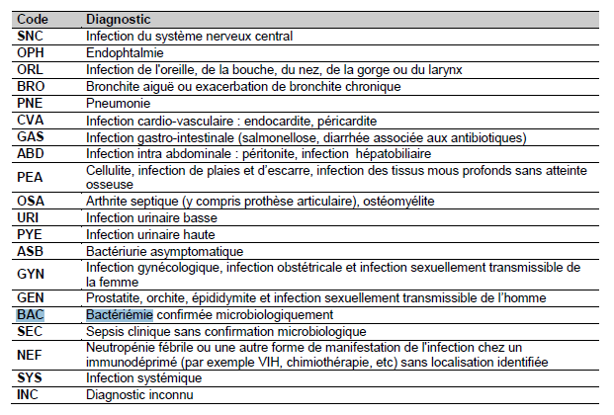
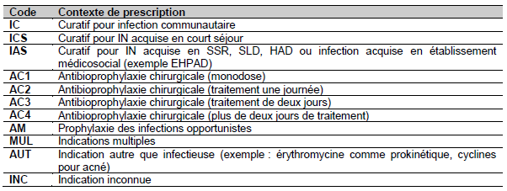
 | Enquête nationale de prévalence 2017 Fiche patient
Etiquette patient
CAS n°1 Bébé
Établissement et service
Code établissement
Code du service
Code interne
à l’établissement
Date de l'enquête
22/05/2017
Spécialité du service
OBSOBS
N° Fiche patient
Patient
N° Fiche patient
Donné par l'application
Code postal
29200
Donné par l'application
Spécialité du patient
OBSOBS
Date hospitalisation
21/05/2017
Age (années)
0
Age (mois)
0
si âge <24 mois
Poids de naissance (grammes)
3250
Si âge <28 jours
Sexe :  H  F
Chirurgie depuis l'admission :  Non  Oui
Score de McCabe (MC) :  MC0  MC1  MC2  Inconnu
Immunodépression :  Non  Oui  Inconnu
Cancer évolutif :  Non  Tumeur solide  Hémopathie  Inconnu
Dispositif(s) invasif(s) :  Non  Oui
Sonde urinaire :  Oui  Non
Veineux périphérique :  Oui  Non
Artériel :  Oui  Non
Intubation :  Oui  Non
à préciser !
Sous-cutané :  Oui  Non
Cathéters :  Oui  Non
(un ou plusieurs)
Si cathéters : Oui, préciser
Veineux central :  Oui  Non
Veineux ombilical :  Oui  Non
PICC :  Oui  Non
Chambre implantable :  Oui  Non
Traitement(s) anti-infectieux (AI) :  Non  Oui
Molécule (DCI)
Voie
administration
Date
début AI
Dose AI quotidienne
en mg, g ou UI par jour
Contexte
de prescription
Diagnostic
Justification dossier
Changement d’AI ?
+ Raison
Si changement,
date début 1er AI
CLAMOXYL
IV
19/05/2017
9999
IC
BAC
Oui
DES
19/05/2017
Infection(s) nosocomiale(s) (IN) :  Non  Oui
Siège de l'infection :
IN 1
IN 2
Dispositif invasif concerné :  Non  Oui  Inconnu  Non  Oui  Inconnu
Infection présente
à l'admission :
 Non  Oui  Inconnu  Non  Oui  Inconnu
Origine de l'infection :
Date des premiers signes :
Si bactériémie, origine :
MO 11
MO 12
MO 13
MO 21
MO 22
MO 23
Micro-organisme (MO) :
Sensibilité MO (SIR) :
Pan-résistance :
Diagnostic différé :  Non  Oui  Non  Oui

Slide 5
Cas clinique n° 2
  Date enquête : 22/05/2017
  Madame L., résidant à Gramat dans le Lot et née le 02/08/1956, a été hospitalisée le 02/05/2017 en chirurgie digestive en raison d’un RGO. Durant cette intervention la patiente subit une splénectomie.
  Au 10ème jour, le 12/05/2017 devant l’apparition d’une hyperthermie, une échographie abdominale montre un abcès sous phrénique. Une nouvelle intervention est réalisée pour drainage. Le prélèvement peropératoire est purulent, la culture est positive à Staphylococcus aureus sensible à la méticilline.
  Lors du passage de l’enquêteur le 22/05/2017, la patiente est apyrétique et sous antibiothérapie IV (BRISTOPEN GENTALLINE) depuis le 12/05/2017.

Slide 6
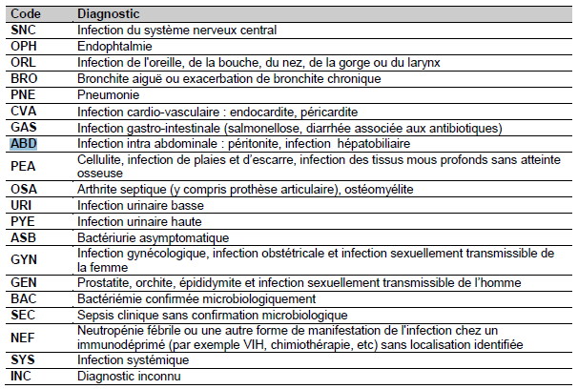
 | Enquête nationale de prévalence 2017 Fiche patient
Etiquette patient
Établissement et service
Code établissement
Code du service
Code interne
à l’établissement
Date de l'enquête
22/ 05 / 2017
Spécialité du service
CHIDIG
N° Fiche patient
Patient
N° Fiche patient
Donné par l'application
Code postal
46500
Donné par l'application
Spécialité du patient
CHIDIG
Date hospitalisation
02 / 05 / 2017
Age (années)
60
Age (mois)
si âge <24 mois
Poids de naissance (grammes)
Si âge <28 jours
Sexe :  H  F
Chirurgie depuis l'admission :  Non  Oui
Score de McCabe (MC) :  MC0  MC1  MC2  Inconnu
Immunodépression :  Non  Oui  Inconnu
Cancer évolutif :  Non  Tumeur solide  Hémopathie  Inconnu
Dispositif(s) invasif(s) :  Non  Oui
Sonde urinaire :  Oui  Non
Veineux périphérique :  Oui  Non
Intubation :  Oui  Non
Artériel :  Oui  Non
Sous-cutané :  Oui  Non
Cathéters :  Oui  Non
(un ou plusieurs)
Si cathéters : Oui, préciser
Veineux central :  Oui  Non
Veineux ombilical :  Oui  Non
PICC :  Oui  Non
Chambre implantable :  Oui  Non
Traitement(s) anti-infectieux (AI) :  Non  Oui
Molécule (DCI)
Voie
administration
Date
début AI
Dose AI quotidienne
en mg, g ou UI par jour
Contexte
de prescription
Diagnostic
Justification dossier
Changement d’AI ?
+ Raison
Si changement,
date début 1er AI
Choix dans l’application
sur un menu déroulant
BRISTOPEN
IV
12/05/2017
9999
ICS
ABD
Oui
NON
GENTAMICINE
IV
12/05/2017
9999
ICS
ABD
Oui
NON
DCI ou spécialité
Infection(s) nosocomiale(s) (IN) :  Non  Oui
IN 1
IN 2
Siège de l'infection :
ISOORG
Dispositif invasif concerné :  Non  Oui  Inconnu  Non  Oui  Inconnu
Infection présente
à l'admission :
 Non  Oui  Inconnu  Non  Oui  Inconnu
Origine de l'infection :
ES
Date des premiers signes :
12/05/2017
Si bactériémie, origine :
MO 11
MO 12
MO 13
MO 21
MO 22
MO 23
Micro-organisme (MO) :
STAAUR
Sensibilité MO (SIR) :
0
Pan-résistance :
N
Diagnostic différé :  Non  Oui  Non  Oui

Slide 7
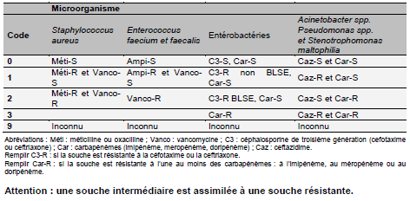
 | Enquête nationale de prévalence 2017 Fiche patient
Etiquette patient
Établissement et service
Code établissement
Code du service
Code interne
à l’établissement
Date de l'enquête
22/ 05 / 2017
Spécialité du service
CHIDIG
N° Fiche patient
Patient
N° Fiche patient
Donné par l'application
Code postal
46500
Donné par l'application
Spécialité du patient
CHIDIG
Date hospitalisation
02 / 05 / 2017
Age (années)
60
Age (mois)
si âge <24 mois
Poids de naissance (grammes)
Si âge <28 jours
Sexe :  H  F
Chirurgie depuis l'admission :  Non  Oui
Score de McCabe (MC) :  MC0  MC1  MC2  Inconnu
Immunodépression :  Non  Oui  Inconnu
Cancer évolutif :  Non  Tumeur solide  Hémopathie  Inconnu
Dispositif(s) invasif(s) :  Non  Oui
Sonde urinaire :  Oui  Non
Veineux périphérique :  Oui  Non
Intubation :  Oui  Non
Artériel :  Oui  Non
Sous-cutané :  Oui  Non
Cathéters :  Oui  Non
(un ou plusieurs)
Si cathéters : Oui, préciser
Veineux central :  Oui  Non
Veineux ombilical :  Oui  Non
PICC :  Oui  Non
Chambre implantable :  Oui  Non
Traitement(s) anti-infectieux (AI) :  Non  Oui
Molécule (DCI)
Voie
administration
Date
début AI
Dose AI quotidienne
en mg, g ou UI par jour
Contexte
de prescription
Diagnostic
Justification dossier
Changement d’AI ?
+ Raison
Si changement,
date début 1er AI
OXACILLINE
IV
12/05/2017
9999
ICS
ABD
Oui
NON
GENTALLINE
IV
12/05/2017
9999
ICS
ABD
Oui
NON
DCI ou spécialité
Infection(s) nosocomiale(s) (IN) :  Non  Oui
IN 1
IN 2
Siège de l'infection :
ISOORG
Dispositif invasif concerné :  Non  Oui  Inconnu  Non  Oui  Inconnu
Infection présente
à l'admission :
 Non  Oui  Inconnu  Non  Oui  Inconnu
Origine de l'infection :
ES
Date des premiers signes :
12/05/2017
Si bactériémie, origine :
MO 11
MO 12
MO 13
MO 21
MO 22
MO 23
Micro-organisme (MO) :
STAAUR
Sensibilité MO (SIR) :
0
Pan-résistance :
N
Diagnostic différé :  Non  Oui  Non  Oui

Slide 8
Cas clinique n° 3
  Date enquête : 24/05/2017
  Monsieur D., résidant à Dinard et né le 14/11/1946 est hospitalisé depuis 2 semaines en chirurgie digestive.
  5 jours après sa résection endoscopique de prostate pour adénocarcinome réalisée en Urologie, il a présenté une bactériémie à E. coli souche sauvage sensible aux antibiotiques, la bactérie a également été isolée des urines.
  Ce patient n’a pas été sondé depuis 7 jours.
  Il est sous TAVANIC lors de votre passage le 24/05/2017.

Slide 9
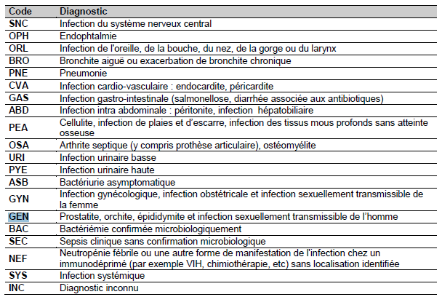
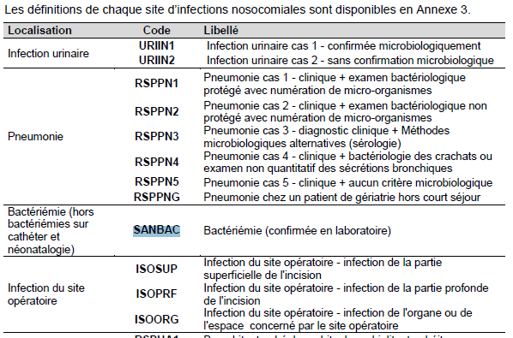
 | Enquête nationale de prévalence 2017 Fiche patient
Etiquette patient
Établissement et service
Code établissement
Code du service
Code interne
à l’établissement
Date de l'enquête
24/ 05 / 2017
Spécialité du service
CHIDIG
N° Fiche patient
Patient
N° Fiche patient
Donné par l'application
Code postal
35800
Donné par l'application
Spécialité du patient
CHIURO
Date hospitalisation
10 / 05 / 2017
Age (années)
70
Age (mois)
si âge <24 mois
Poids de naissance (grammes)
Si âge <28 jours
Sexe :  H  F
Chirurgie depuis l'admission :  Non  Oui
Score de McCabe (MC) :  MC0  MC1  MC2  Inconnu
Immunodépression :  Non  Oui  Inconnu
Cancer évolutif :  Non  Tumeur solide  Hémopathie  Inconnu
Dispositif(s) invasif(s) :  Non  Oui
Sonde urinaire :  Oui  Non
Veineux périphérique :  Oui  Non
Artériel :  Oui  Non
Intubation :  Oui  Non
À préciser systématiquement si cathéter
Sous-cutané :  Oui  Non
Cathéters :  Oui  Non
(un ou plusieurs)
Si cathéters : Oui, préciser
Veineux central :  Oui  Non
Veineux ombilical :  Oui  Non
PICC :  Oui  Non
Chambre implantable :  Oui  Non
Traitement(s) anti-infectieux (AI) :  Non  Oui
Molécule (DCI)
Voie
administration
Date
début AI
Dose AI quotidienne
en mg, g ou UI par jour
Contexte
de prescription
Diagnostic
Justification dossier
Changement d’AI ?
+ Raison
Si changement,
date début 1er AI
TAVANIC
IV
15/05/2017
9999
ICS
GEN
Oui
NON
Infection(s) nosocomiale(s) (IN) :  Non  Oui
IN 1
IN 2
Siège de l'infection :
SANBAC
URIN1
Dispositif invasif concerné :  Non  Oui  Inconnu  Non  Oui  Inconnu
Infection présente
à l'admission :
 Non  Oui  Inconnu  Non  Oui  Inconnu
Origine de l'infection :
ES
ES
Date des premiers signes :
15/05/2017
15/05/2017
Si bactériémie, origine :
ISO
MO 11
MO 12
MO 13
MO 21
MO 22
MO 23
Micro-organisme (MO) :
ESCCOL
ESCCOL
Sensibilité MO (SIR) :
0
0
Pan-résistance :
N
N
Diagnostic différé :  Non  Oui  Non  Oui

Slide 10
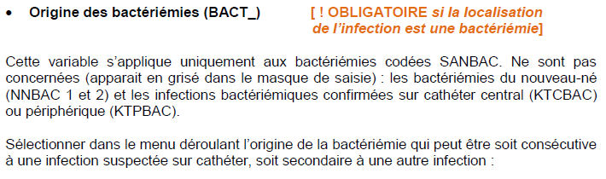
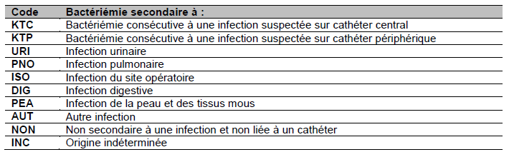
 | Enquête nationale de prévalence 2017 Fiche patient
Etiquette patient
Établissement et service
Code établissement
Code du service
Code interne
à l’établissement
Date de l'enquête
24/ 05 / 2017
Spécialité du service
CHIDIG
N° Fiche patient
Patient
N° Fiche patient
Donné par l'application
Code postal
35800
Donné par l'application
Spécialité du patient
CHIURO
Date hospitalisation
10 / 05 / 2017
Age (années)
70
Age (mois)
si âge <24 mois
Poids de naissance (grammes)
Si âge <28 jours
Sexe :  H  F
Chirurgie depuis l'admission :  Non  Oui
Score de McCabe (MC) :  MC0  MC1  MC2  Inconnu
Immunodépression :  Non  Oui  Inconnu
Cancer évolutif :  Non  Tumeur solide  Hémopathie  Inconnu
Dispositif(s) invasif(s) :  Non  Oui
Sonde urinaire :  Oui  Non
Veineux périphérique :  Oui  Non
Intubation :  Oui  Non
Artériel :  Oui  Non
Sous-cutané :  Oui  Non
Cathéters :  Oui  Non
(un ou plusieurs)
Si cathéters : Oui, préciser
Veineux central :  Oui  Non
Veineux ombilical :  Oui  Non
PICC :  Oui  Non
Chambre implantable :  Oui  Non
Traitement(s) anti-infectieux (AI) :  Non  Oui
Molécule (DCI)
Voie
administration
Date
début AI
Dose AI quotidienne
en mg, g ou UI par jour
Contexte
de prescription
Diagnostic
Justification dossier
Changement d’AI ?
+ Raison
Si changement,
date début 1er AI
TAVANIC
IV
15/05/2017
9999
ICS
GEN
Oui
NON
Infection(s) nosocomiale(s) (IN) :  Non  Oui
IN 1
IN 2
Siège de l'infection :
SANBAC
URIN1
Dispositif invasif concerné :  Non  Oui  Inconnu  Non  Oui  Inconnu
Infection présente
à l'admission :
 Non  Oui  Inconnu  Non  Oui  Inconnu
Origine de l'infection :
ES
ES
Date des premiers signes :
15/05/2017
15/05/2017
Si bactériémie, origine :
ISO
MO 11
MO 12
MO 13
MO 21
MO 22
MO 23
Micro-organisme (MO) :
ESCCOL
ESCCOL
Sensibilité MO (SIR) :
0
0
Pan-résistance :
N
N
Diagnostic différé :  Non  Oui  Non  Oui

Slide 11
Cas clinique n° 4
  Date enquête : 24/05/2017
  Madame B., née le 09/07/1926 et habitant à Boussac (Creuse) a été hospitalisée il y a 2 mois pour septicémie à E. coli en médecine interne.
  Un mois après son hospitalisation, on découvre un abcès axillaire qui est biopsié au bloc opératoire. La culture isole une mycobactérie du complexe tuberculosis.
  Un traitement anti tuberculeux oral par ISONIAZIDE, RIFAMPICINE, ETHAMBUTOL, PYRAZINAMIDE a été instauré.
  Une sonde urinaire est présente le jour de l’enquête.

Slide 12
 | Enquête nationale de prévalence 2017 Fiche patient
Etiquette patient
Établissement et service
Code établissement
Code du service
Code interne
à l’établissement
Date de l'enquête
24/ 05 / 2017
Spécialité du service
MEDINT
N° Fiche patient
Patient
N° Fiche patient
Donné par l'application
Code postal
23600
Donné par l'application
Spécialité du patient
MEDINT
Date hospitalisation
_24 / 03 / 2017
Age (années)
91
Age (mois)
si âge <24 mois
Poids de naissance (grammes)
Si âge <28 jours
Sexe :  H  F
Chirurgie depuis l'admission :  Non  Oui
Score de McCabe (MC) :  MC0  MC1  MC2  Inconnu
Immunodépression :  Non  Oui  Inconnu
Cancer évolutif :  Non  Tumeur solide  Hémopathie  Inconnu
Dispositif(s) invasif(s) :  Non  Oui
Sonde urinaire :  Oui  Non
Veineux périphérique :  Oui  Non
Intubation :  Oui  Non
Artériel :  Oui  Non
Sous-cutané :  Oui  Non
Cathéters :  Oui  Non
(un ou plusieurs)
Si cathéters : Oui, préciser
Veineux central :  Oui  Non
Veineux ombilical :  Oui  Non
PICC :  Oui  Non
Chambre implantable :  Oui  Non
Traitement(s) anti-infectieux (AI) :  Non  Oui
Molécule (DCI)
Voie
administration
Date
début AI
Dose AI quotidienne
en mg, g ou UI par jour
Contexte
de prescription
Diagnostic
Justification dossier
Changement d’AI ?
+ Raison
Si changement,
date début 1er AI
ISONIAZIDE
O
24/04/2017
9999
IC
PNE
Oui
NON
RIFAMPICINE
O
24/04/2017
9999
IC
PNE
Oui
NON
ETHAMBUTOL
O
24/04/2017
9999
IC
PNE
Oui
NON
PYRAZINAMIDE
O
24/04/2017
9999
IC
PNE
Oui
NON
Infection(s) nosocomiale(s) (IN) :  Non  Oui
Siège de l'infection :
IN 1
IN 2
Dispositif invasif concerné :  Non  Oui  Inconnu  Non  Oui  Inconnu
Infection présente
à l'admission :
 Non  Oui  Inconnu  Non  Oui  Inconnu
Origine de l'infection :
Date des premiers signes :
Si bactériémie, origine :
MO 11
MO 12
MO 13
MO 21
MO 22
MO 23
Micro-organisme (MO) :
Sensibilité MO (SIR) :
Pan-résistance :
Diagnostic différé :  Non  Oui  Non  Oui

Slide 13
Cas clinique n° 5
  Date enquête : 24/05/2017
  Un patient de 46 ans résidant à Mérouville est entré en hématologie le 24/04/2017 et présente depuis 72 h une aplasie fébrile à 39°C.
  Les prélèvements bactériologiques, mycologiques et virologiques sont tous revenus négatifs.
  Son traitement anti-infectieux comprend depuis 48 h TAZOCILLINE et AMIKLIN.
  Il est porteur d’un cathéter veineux central.

Slide 14
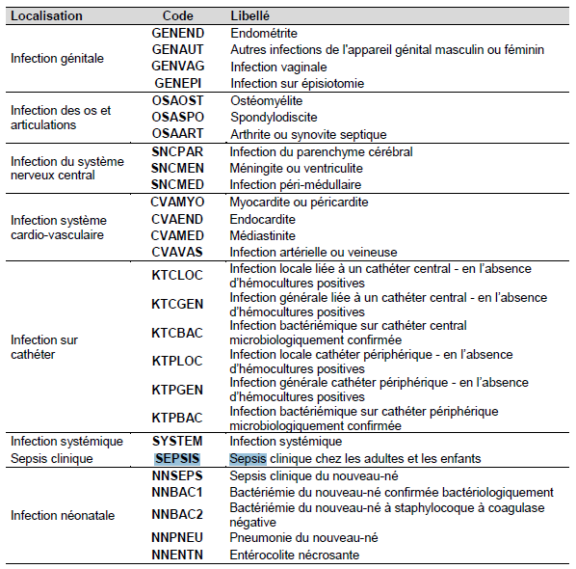
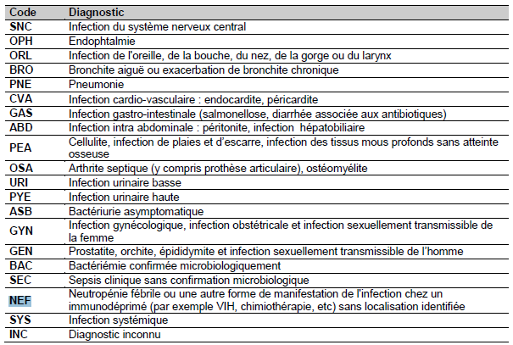
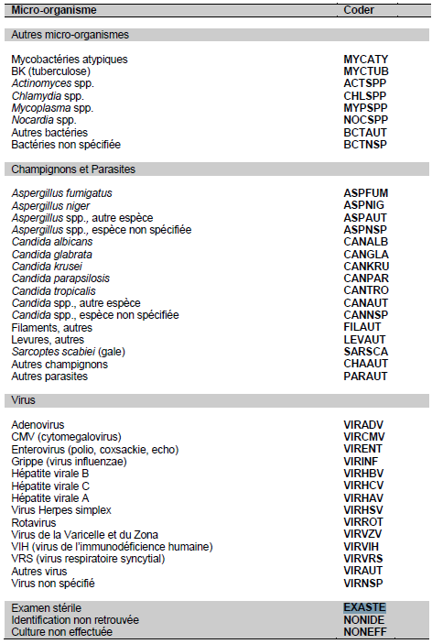
 | Enquête nationale de prévalence 2017 Fiche patient
Etiquette patient
Établissement et service
Code établissement
Code du service
Code interne
à l’établissement
Date de l'enquête
24/ 05 / 2017
Spécialité du service
MEDHEM
N° Fiche patient
Patient
N° Fiche patient
Donné par l'application
Code postal
28310
Donné par l'application
Spécialité du patient
MEDHEM
Date hospitalisation
24 / 04 / 2017
Age (années)
46
Age (mois)
si âge <24 mois
Poids de naissance (grammes)
Si âge <28 jours
Sexe :  H  F
Chirurgie depuis l'admission :  Non  Oui
Score de McCabe (MC) :  MC0  MC1  MC2  Inconnu
Immunodépression :  Non  Oui  Inconnu
Cancer évolutif :  Non  Tumeur solide  Hémopathie  Inconnu
Dispositif(s) invasif(s) :  Non  Oui
Sonde urinaire :  Oui  Non
Veineux périphérique :  Oui  Non
Intubation :  Oui  Non
Artériel :  Oui  Non
Sous-cutané :  Oui  Non
Cathéters :  Oui  Non
(un ou plusieurs)
Si cathéters : Oui, préciser
Veineux central :  Oui  Non
Veineux ombilical :  Oui  Non
PICC :  Oui  Non
Chambre implantable :  Oui  Non
Traitement(s) anti-infectieux (AI) :  Non  Oui
Molécule (DCI)
Voie
administration
Date
début AI
Dose AI quotidienne
en mg, g ou UI par jour
Contexte
de prescription
Diagnostic
Justification dossier
Changement d’AI ?
+ Raison
Si changement,
date début 1er AI
TAZOCILLINE
IV
21/05/2017
9999
ICS
NEF
OUI
NON
AMIKLIN
IV
21/05/2017
9999
ICS
NEF
OUI
NON
Infection(s) nosocomiale(s) (IN) :  Non  Oui
IN 1
IN 2
Siège de l'infection :
SEPSIS
Dispositif invasif concerné :  Non  Oui  Inconnu  Non  Oui  Inconnu
Infection présente
à l'admission :
 Non  Oui  Inconnu  Non  Oui  Inconnu
Origine de l'infection :
ES
Date des premiers signes :
21/05/2017
Si bactériémie, origine :
MO 11
MO 12
MO 13
MO 21
MO 22
MO 23
Micro-organisme (MO) :
EXASTEL
Sensibilité MO (SIR) :
Pan-résistance :
Diagnostic différé :  Non  Oui  Non  Oui

Slide 15
Cas clinique n° 6
  Date enquête : 19/05/2017
  Une patiente de 56 ans habitant à Fumel a été admise en réanimation suite à un AVP le 14/04/2017. Elle a présenté une hyperthermie à 38,5°C le 17/05/2017.
  Une des hémocultures réalisées est revenue positive à Staphylococcus aureus sensible à la méticilline (SASM), le cathéter central a été changé et son extrémité distale mise en culture. Celle-ci est positive à 250 UFC/ml à SASM.
  La patiente est apyrétique depuis l’ablation du cathéter.
  Lors de votre passage en réanimation, le 19/05/2017, la patiente est toujours sous ventilation mécanique, un nouveau cathéter central a été reposé.

Slide 16
 | Enquête nationale de prévalence 2017 Fiche patient
Etiquette patient
Établissement et service
Code établissement
Code du service
Code interne
à l’établissement
Date de l'enquête
19 / 05 / 2017
Spécialité du service
REAPOL
N° Fiche patient
Patient
N° Fiche patient
Donné par l'application
Code postal
47500
Donné par l'application
Spécialité du patient
REAPOL
Date hospitalisation
14 / 04 / 2017
Age (années)
56
Age (mois)
si âge <24 mois
Poids de naissance (grammes)
Si âge <28 jours
Sexe :  H  F
Chirurgie depuis l'admission :  Non  Oui
Score de McCabe (MC) :  MC0  MC1  MC2  Inconnu
Immunodépression :  Non  Oui  Inconnu
Cancer évolutif :  Non  Tumeur solide  Hémopathie  Inconnu
Dispositif(s) invasif(s) :  Non  Oui
Sonde urinaire :  Oui  Non
Veineux périphérique :  Oui  Non
Intubation :  Oui  Non
Artériel :  Oui  Non
Sous-cutané :  Oui  Non
Cathéters :  Oui  Non
(un ou plusieurs)
Si cathéters : Oui, préciser
Veineux central :  Oui  Non
Veineux ombilical :  Oui  Non
PICC :  Oui  Non
Chambre implantable :  Oui  Non
Traitement(s) anti-infectieux (AI) :  Non  Oui
Molécule (DCI)
Voie
administration
Date
début AI
Dose AI quotidienne
en mg, g ou UI par jour
Contexte
de prescription
Diagnostic
Justification dossier
Changement d’AI ?
+ Raison
Si changement,
date début 1er AI
Infection(s) nosocomiale(s) (IN) :  Non  Oui
IN 1
IN 2
Siège de l'infection :
SANBAC
Choisir <KTC>
(dans le menu déroulant)
Dispositif invasif concerné :  Non  Oui  Inconnu  Non  Oui  Inconnu
Infection présente
à l'admission :
 Non  Oui  Inconnu  Non  Oui  Inconnu
Origine de l'infection :
ES
Date des premiers signes :
17/05/2017
Si bactériémie, origine :
KTC
MO 11
MO 12
MO 13
MO 21
MO 22
MO 23
Micro-organisme (MO) :
STAAUR
Sensibilité MO (SIR) :
0
Pan-résistance :
N
Diagnostic différé :  Non  Oui  Non  Oui

Slide 17
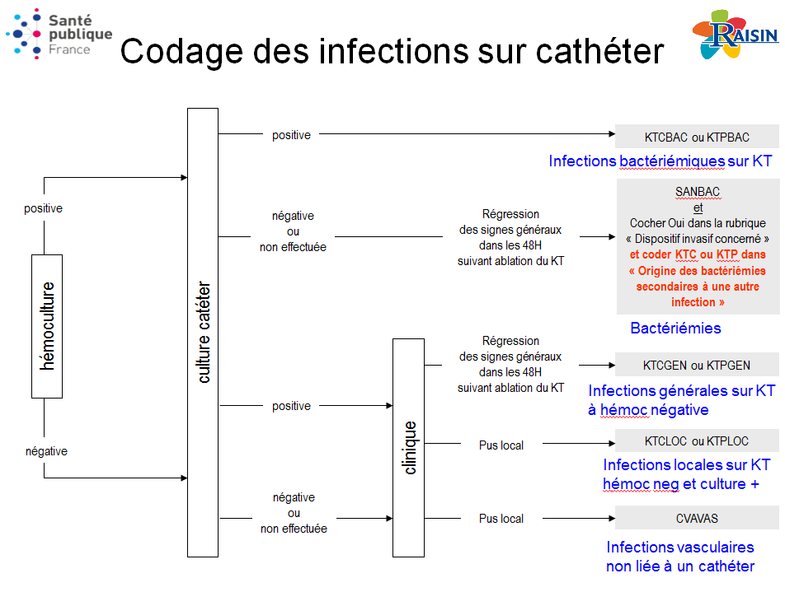
Codage des infections
sur cathéter
250 UFC/ml

Slide 18
Cas clinique n° 6 bis
  Date enquête : 19/05/2017
  Une patiente de 56 ans habitant à Fumel a été admise en réanimation suite à un AVP le 14/04/2017. Elle a présenté une hyperthermie à 38,5°C le 17/05/2017.
  Les hémocultures réalisées sont revenues stériles, le cathéter central a été changé et son extrémité distale mise en culture. Celle-ci est positive à 1000 UFC/ml à Staphylococcus aureus sensible à la méticilline.
  La patiente est apyrétique depuis l’ablation du cathéter.
  Lors de votre passage en réanimation, le 19/05/2017, la patiente est toujours sous ventilation mécanique, un nouveau cathéter central a été reposé.

Slide 19
 | Enquête nationale de prévalence 2017 Fiche patient
Etiquette patient
Établissement et service
Code établissement
Code du service
Code interne
à l’établissement
Date de l'enquête
19 / 05 / 2017
Spécialité du service
REAPOL
N° Fiche patient
Patient
N° Fiche patient
Donné par l'application
Code postal
47500
Donné par l'application
Spécialité du patient
REAPOL
Date hospitalisation
14 / 04 / 2017
Age (années)
56
Age (mois)
si âge <24 mois
Poids de naissance (grammes)
Si âge <28 jours
Sexe :  H  F
Chirurgie depuis l'admission :  Non  Oui
Score de McCabe (MC) :  MC0  MC1  MC2  Inconnu
Immunodépression :  Non  Oui  Inconnu
Cancer évolutif :  Non  Tumeur solide  Hémopathie  Inconnu
Dispositif(s) invasif(s) :  Non  Oui
Sonde urinaire :  Oui  Non
Veineux périphérique :  Oui  Non
Intubation :  Oui  Non
Artériel :  Oui  Non
Sous-cutané :  Oui  Non
Cathéters :  Oui  Non
(un ou plusieurs)
Si cathéters : Oui, préciser
Veineux central :  Oui  Non
Veineux ombilical :  Oui  Non
PICC :  Oui  Non
Chambre implantable :  Oui  Non
Traitement(s) anti-infectieux (AI) :  Non  Oui
Molécule (DCI)
Voie
administration
Date
début AI
Dose AI quotidienne
en mg, g ou UI par jour
Contexte
de prescription
Diagnostic
Justification dossier
Changement d’AI ?
+ Raison
Si changement,
date début 1er AI
Infection(s) nosocomiale(s) (IN) :  Non  Oui
IN 1
IN 2
Siège de l'infection :
KTCGEN
Dispositif invasif concerné :  Non  Oui  Inconnu  Non  Oui  Inconnu
Infection présente
à l'admission :
 Non  Oui  Inconnu  Non  Oui  Inconnu
Origine de l'infection :
ES
Date des premiers signes :
17/05/2017
Si bactériémie, origine :
MO 11
MO 12
MO 13
MO 21
MO 22
MO 23
Micro-organisme (MO) :
STAAUR
Sensibilité MO (SIR) :
0
Pan-résistance :
N
Diagnostic différé :  Non  Oui  Non  Oui

Slide 20
Codage des infections
sur cathéter
1000 UFC/ml

Slide 21
Cas clinique n° 7
  Date de l’enquête : 24/05/2017 à 14h
  Un homme de 75 ans habitant à Amiens, avec une BPCO connue, a été hospitalisé le 21/05/17 dans une unité de médecine générale avec les signes suivants : toux depuis 3 jours, expectorations verdâtres et dyspnée.
  A l’examen, il était fébrile, avait une dyspnée inspiratoire, des crépitations de la base droite et un wheezing bilatéral. La radiographie plumonaire (RP) était normale à l’admission. Le diagnostic de pneumonie est noté dans le dossier médical.
  La NFS rapportait des GB à 10.106 /ml et la CRP était à 54 mg/l. Il n’a pas eu de prélèvement des crachats.
  Un cathéter périphérique a été posé à l’admission. Pas de sonde à demeure.
  Un traitement par CEFUROXIME IV 1,5g x 3/j + CLARITHROMYCINE 500mg x 2/j a été débuté après ces résultats.
  Il a été revu le 24 mai 2017 à 9h. Le traitement antibiotique a été changé pour CEFUROXIME per os 750 mg x 3/j. La CLARITHROMYCINE a été arrêtée.
  Au site d’insertion du KTVP, on notait une rougeur et du pus. Le KTVP a été retiré. Des hémocultures ont été prélevées. La NFS rapportait des GB à 13.106 /ml et la CRP était à 44 mg/l.
  Il n’a pas eu d’autre RP et aucun crachat n’a été envoyé en microbiologie pour examen direct + mise culture.

Slide 22
 | Enquête nationale de prévalence 2017 Fiche patient
Etiquette patient
Établissement et service
Code établissement
Code du service
Code interne
à l’établissement
Date de l'enquête
24/ 05 / 2017
Spécialité du service
MEDGEN
N° Fiche patient
Patient
N° Fiche patient
Donné par l'application
Code postal
80000
Donné par l'application
Spécialité du patient
MEDGEN
Date hospitalisation
21 / 05 / 2017
Age (années)
75
Age (mois)
si âge <24 mois
Poids de naissance (grammes)
Si âge <28 jours
Sexe :  H  F
Chirurgie depuis l'admission :  Non  Oui
Score de McCabe (MC) :  MC0  MC1  MC2  Inconnu
Immunodépression :  Non  Oui  Inconnu
Cancer évolutif :  Non  Tumeur solide  Hémopathie  Inconnu
Dispositif(s) invasif(s) :  Non  Oui
Sonde urinaire :  Oui  Non
Veineux périphérique :  Oui  Non
Intubation :  Oui  Non
Artériel :  Oui  Non
Sous-cutané :  Oui  Non
Cathéters :  Oui  Non
(un ou plusieurs)
Si cathéters : Oui, préciser
Veineux central :  Oui  Non
Veineux ombilical :  Oui  Non
PICC :  Oui  Non
Chambre implantable :  Oui  Non
Traitement(s) anti-infectieux (AI) :  Non  Oui
Molécule (DCI)
Voie
administration
Date
début AI
Dose AI quotidienne
en mg, g ou UI par jour
Contexte
de prescription
Diagnostic
Justification dossier
Changement d’AI ?
+ Raison
Si changement,
date début 1er AI
CEFUROXIME
O
21/05/2017
2,25g
IC
PNE
Oui
CHG
21/05/2017
Infection(s) nosocomiale(s) (IN) :  Non  Oui
Siège de l'infection :
IN 1
IN 2
Compléter une fois les résultats des hémocultures obtenus
Dispositif invasif concerné :  Non  Oui  Inconnu  Non  Oui  Inconnu
Infection présente
à l'admission :
 Non  Oui  Inconnu  Non  Oui  Inconnu
Origine de l'infection :
ES
Date des premiers signes :
24/05/2017
Si bactériémie, origine :
MO 11
MO 12
MO 13
MO 21
MO 22
MO 23
Micro-organisme (MO) :
Résultats des Hémocultures ?
Sensibilité MO (SIR) :
Pan-résistance :
Diagnostic différé :  Non  Oui  Non  Oui

Slide 23
Cas clinique n° 8
  Date de l’enquête : 29/05/2017
  Résidant à Flers dans l’Orne, une femme de 81 ans a été admise en réanimation médicale le 18 mai 2017 avec un AVC sévère. A l’admission, ont été posés et gardés pendant tout le séjour, un KTVC, une sonde à demeure et un cathéter artériel périphérique.
  19/05/2017 : un traitement IV par PIPÉRACILLINE-TAZOBACTAM était débuté pour une suspicion de pneumopathie nosocomiale sur dégradation des gaz du sang. Sa température maximale était 37,2°C. Les GB étaient à 11.106 /ml . Sa CRP était à 62. Sa RP montrait des atélectasies bilatérales et un œdème pulmonaire. La culture d’un prélèvement bronchique protégé (Wimberley) a identifié un E. coli à 104 UFC/ml.
  21/05/2017 : poursuite des ATB
  27/05/2017 : arrêt des ATB. Fièvre 12h plus tard. Des hémocultures ont été prélevées en 2 sites différents dans les 6h suivantes. Le KTVC a été retiré et son extrémité mise en culture. Un traitement par TEICOPLANINE IV 400mg a été débuté pour une suspicion de BLC. Un nouveau KTVC a été posé.
  29/05/2017 : 3 des 4 hémocultures poussent à Micrococcus spp. et à staphylocoque à coagulase négative (SCN), antibiogramme en cours. L’extrémité du KTVC est lui positif à SCN
  Le nouveau KTVC est toujours en place. La patiente est apyrétique et toujours traitée par TEICOPLANINE.

Slide 24
 | Enquête nationale de prévalence 2017 Fiche patient
Etiquette patient
Établissement et service
Code établissement
Code du service
Code interne
à l’établissement
Date de l'enquête
29/ 05 / 2017
Spécialité du service
REAMED
N° Fiche patient
Patient
N° Fiche patient
Donné par l'application
Code postal
61100
Donné par l'application
Spécialité du patient
REAMED
Date hospitalisation
18 / 05 / 2017
Age (années)
81
Age (mois)
si âge <24 mois
Poids de naissance (grammes)
Si âge <28 jours
Sexe :  H  F
Chirurgie depuis l'admission :  Non  Oui
Score de McCabe (MC) :  MC0  MC1  MC2  Inconnu
Immunodépression :  Non  Oui  Inconnu
Cancer évolutif :  Non  Tumeur solide  Hémopathie  Inconnu
Dispositif(s) invasif(s) :  Non  Oui
Sonde urinaire :  Oui  Non
Veineux périphérique :  Oui  Non
Intubation :  Oui  Non
Artériel :  Oui  Non
Sous-cutané :  Oui  Non
Cathéters :  Oui  Non
(un ou plusieurs)
Si cathéters : Oui, préciser
Veineux central :  Oui  Non
Veineux ombilical :  Oui  Non
PICC :  Oui  Non
Chambre implantable :  Oui  Non
Traitement(s) anti-infectieux (AI) :  Non  Oui
Molécule (DCI)
Voie
administration
Date
début AI
Dose AI quotidienne
en mg, g ou UI par jour
Contexte
de prescription
Diagnostic
Justification dossier
Changement d’AI ?
+ Raison
Si changement,
date début 1er AI
TEICO
IV
27/05/2017
400 MG
ICS
BAC
OUI
NON
Infection(s) nosocomiale(s) (IN) :  Non  Oui
IN 1
IN 2
Siège de l'infection :
SANBAC
Dispositif invasif concerné :  Non  Oui  Inconnu  Non  Oui  Inconnu
Infection présente
à l'admission :
 Non  Oui  Inconnu  Non  Oui  Inconnu
Origine de l'infection :
ES
Date des premiers signes :
27/05/2017
Si bactériémie, origine :
KTC
MO 11
MO 12
MO 13
MO 21
MO 22
MO 23
Micro-organisme (MO) :
STANSP
Sensibilité MO (SIR) :
Non demandé
Pan-résistance :
INC
Diagnostic différé :  Non  Oui  Non  Oui

Slide 25
Cas clinique n° 8
  Date de l’enquête : 31/05/2017
  Une femme de 48 ans, habitante de Dole dans le Jura, a été hospitalisée en chirurgie digestive le 24/05/2017 pour colectomie pour un cancer de l’intestin.
  La colectomie a été réalisée le 25/05/2017. Elle a reçu comme prophylaxie chirurgicale 1 dose de CEFRADINE, arrêtée le 27/05/2017 à 14h.
  Le 28/05/2017 en fin de journée, elle présente une hyperthermie montant à 38°9. Son bilan du jour montre une augmentation des leucocytes à 18000/mm3 et de la CRP à 68 mg/l
  Elle est mise le 28/05 sous PIPERACILLINE/TAZOBACTAM;
  Le 30/05 elle est toujours hyperthermique à 39,2°C, elle baisse sa tension artérielle à 99/72 et est tachycarde à 120/mn. L’interne notait une douleur abdominale importante, renforcée à la palpation et une défense.
  Le chirurgien de garde, en sortie de bloc, suspectant une péritonite par perforation a fait débuter un traitement par MÉROPÉNÈME : 1g x 3/j IV, et AMIKACINE 1,8g en dose unique, un remplissage IV et fait passer la patiente en réanimation. Une exploration chirurgicale par laparotomie a été prévue dès stabilisation de la patiente.
  Vous voyez le dossier le 31/05/2017 le lendemain à 11h.

Slide 26
 | Enquête nationale de prévalence 2017 Fiche patient
Etiquette patient
Établissement et service
Code établissement
Code du service
Code interne
à l’établissement
Date de l'enquête
31/ 05 / 2017
Spécialité du service
REACHI
N° Fiche patient
Patient
N° Fiche patient
Donné par l'application
Code postal
39100
Donné par l'application
Spécialité du patient
CHIDIG
Date hospitalisation
24 / 05 / 2017
Age (années)
48
Age (mois)
si âge <24 mois
Poids de naissance (grammes)
Si âge <28 jours
Sexe :  H  F
Etat au moment de l’admission
Chirurgie depuis l'admission :  Non  Oui
?
Score de McCabe (MC) :  MC0  MC1  MC2  Inconnu
Immunodépression :  Non  Oui  Inconnu
Cancer évolutif :  Non  Tumeur solide  Hémopathie  Inconnu
Dispositif(s) invasif(s) :  Non  Oui
Sonde urinaire :  Oui  Non
Veineux périphérique :  Oui  Non
Intubation :  Oui  Non
Artériel :  Oui  Non
Sous-cutané :  Oui  Non
Cathéters :  Oui  Non
(un ou plusieurs)
Si cathéters : Oui, préciser
Veineux central :  Oui  Non
Veineux ombilical :  Oui  Non
PICC :  Oui  Non
Chambre implantable :  Oui  Non
Traitement(s) anti-infectieux (AI) :  Non  Oui
Molécule (DCI)
Voie
administration
Date
début AI
Dose AI quotidienne
en mg, g ou UI par jour
Contexte
de prescription
Diagnostic
Justification dossier
Changement d’AI ?
+ Raison
Si changement,
date début 1er AI
MEROPEN
IV
30/05/2017
3g
ICS
ABD
Oui
ESC
28/05/2017
Infection(s) nosocomiale(s) (IN) :  Non  Oui
IN 1
IN 2
Siège de l'infection :
ISOORG
Dispositif invasif concerné :  Non  Oui  Inconnu  Non  Oui  Inconnu
Infection présente
à l'admission :
 Non  Oui  Inconnu  Non  Oui  Inconnu
Origine de l'infection :
ES
Date des premiers signes :
28/05/2017
Si bactériémie, origine :
Prélèvements per-op
Hémocultures
MO 23
Micro-organisme (MO) :
MO 11
MO 12
MO 13
MO 21
MO 22
Sensibilité MO (SIR) :
Pan-résistance :
Diagnostic différé :  Non  Oui  Non  Oui

